Slide 1
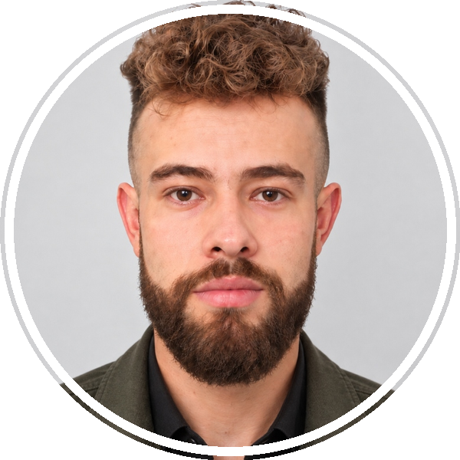
PERFIL PROFESIONAL
Profesional responsable, organizado y con sólida orientación al trabajo en equipo. Alta capacidad de adaptación a turnos y funciones exigentes, con aprendizaje rápido y ejecución multitarea eficiente. Experiencia comprobada en labores operativas, manejo y calibración de maquinaria industrial, logística de transporte, control de inventarios y mantenimiento locativo integral (redes eléctricas básicas, fontanería y acabados). Destacado por su compromiso ético, disciplina operativa y resolución de contingencias en sitio.
EXPERIENCIA LABORAL
Encargado de Minimercado
6 meses – Actualmente laborando | Medellín, Colombia
• Dirección integral de operaciones: Liderazgo en atención al cliente, control riguroso de caja, arqueos diarios, supervisión de inventarios y surtido estratégico de mercancía.
• Mantenimiento locativo y adecuación: Ejecución de mantenimiento preventivo, reparaciones técnicas básicas y aseo profundo para garantizar 100% de operatividad higiénica.
Auxiliar de Logística y Operaciones
1 año | One Eventos | Medellín, Colombia
• Infraestructura técnica y montaje: Coordinación y montaje de mobiliario, cableado y recursos logísticos para eventos masivos, corporativos y comerciales de alta exigencia.
• Control de flujos y contingencias: Gestión de accesos, supervisión de protocolos de seguridad en sitio y resolución ágil de imprevistos operativos en tiempo real.
Gestor de Transporte Logístico
Más de 3 años | InDriver | Área Metropolitana de Medellín
• Servicio y movilidad urbana: Prestación de servicios de movilidad bajo estándares rigurosos de puntualidad, seguridad y calificación positiva continua.
• Optimización de rutas y mantenimiento: Planificación de rutas eficientes, cumplimiento de tiempos de entrega y ejecución de mantenimiento preventivo vehicular.
Operario de Maquinaria Industrial
Más de 3 años | Empresa de Manufactura (Familiar) | Medellín
• Operación y puesta a punto: Calibración, ajuste y puesta en marcha de maquinaria especializada para cumplir cuotas de fabricación y minimizar mermas de material.
• Calidad y despacho técnico: Inspección de producto terminado, embalaje seguro, almacenamiento técnico y preparación para despacho logístico final.
SANTIAGO
JARAMILLO
OPERACIONES • LOGÍSTICA
MANTENIMIENTO TÉCNICO
CONTACTO DIRECTO
TELÉFONO / WHATSAPP
+57 324 161 7921
CORREO ELECTRÓNICO
mizatok@gmail.com
CIUDAD Y PAÍS
Medellín, Antioquia, Colombia
DIRECCIÓN
Calle 42b # 120c - 47, B. Eduardo Santos
DATOS CLAVE
CÉDULA DE CIUDADANÍA
C.C. 1.152.211.346
FECHA DE NACIMIENTO
11 de noviembre de 1995
DISPONIBILIDAD
Inmediata / Turnos rotativos
FORMACIÓN ACADÉMICA
Bachiller Académico (2017)
Colegio Samuel Barrientos, Medellín, Colombia • Énfasis en formación y disciplina operativa
COMPETENCIAS
▪ Orientación al logro y cuotas
▪ Aprendizaje ágil y autodidacta
▪ Trabajo en equipo y comunicación
▪ Resolución técnica en sitio
HABILIDADES Y OFICIOS TÉCNICOS
Maquinaria operativa industrial
Mantenimiento locativo y aseo
Gestión de inventarios y caja
Reparaciones eléctricas básicas
IDIOMAS
Español: Nativo / Lengua materna
Fontanería y redes de acueducto
Acabados, obra blanca y pintura
✔ Optimización de procesos y cuotas ✔ Trabajo en equipo y comunicación
✔ Adaptabilidad técnica y polivalencia ✔ Resolución técnica inmediata en sitio

